Slide 1
EVIDENCIA CIENTÍFICA.
Universidad Centroccidental Lisandro Alvarado
Decanato de Ciencias de la Salud
Postgrado de Cardiología Clínica
GRUPO 4:
Dr. Harold Reyes (R1). Ponente
Dr. Mauro Barrios (R2) Relator.
Dra. Marta Guevara (R3).
Dra. Ivette D´amelio (R3).
Barquisimeto, Noviembre 2019.

Slide 2
¿Existe alguna relación entre la presencia de Flutter Auricular Típico y el incremento del riesgo de desarrollar Enfermedad Vascular Cerebral?
INTERROGANTE.

Slide 3
ESTUDIO.
Notes:
Por eso traemos a revision el presente estudio titulado: flutter auricular y riesgo tromboembolico, una revision sistematica, cabe destacar que no se trato de un metaanalisis debido a la heterogeneidad de la muestra.

Slide 4
INTRODUCCIÓN.

Slide 5
INTRODUCCIÓN.
El flutter auricular confiere un riesgo tromboembólico, pero al contrario de la fibrilación auricular la relación solo ha sido abordada en pocos estudios.
Este estudio realiza una revisión sistemática de la literatura para investigar la asociación entre flutter auricular y eventos tromboembólicos.
El riesgo tromboembolico asociado únicamente con el flutter auricular puede ser difícil de determinar debido a que flutter auricular y fibrilación auricular a menudo coexisten.

Slide 6
INTRODUCCIÓN.
Notes:
No hay pautas separadas para el manejo de pacientes con flutter auricular, pero en el 2012 la guia europea para FA, afirma que ‘La terapia antitrombótica se recomienda para pacientes con flutter auricular como aquellos con FA. (Nivel de evidencia C) ". Sin embargo, no hay grandes ensayos controlados aleatorios que aborden específicamente el riesgo TE asociado con el flutter auricular, y la mayoría de los datos se derivan de reportes de casos, así como. Estudios ecocardiográficos y de cohorte. De acuerdo a el presente estudio, solo una revisión sistemática de 1998 y un metaanálisis de 2004 ha resumido Los estudios limitados sobre flutter auricular y riesgo de TE. La revisión sistemática de Berger y Schweitzer6 estudió el momento de los eventos TE después de la cardioversión y revisó datos de 32 estudios, incluidos pacientes con flutter auricular y FA. Ellos encontraron un riesgo general de TE de 2% y el intervalo entre. El evento TE y la cardioversión variaron de <1 a 18 días, el 98% ocurrieron dentro los primeros 10 días desde la cardioversión. En el metaanálisis de Ghali et al7 incluyeron 13 estudios y encontraron un riesgo elevado de TE que varía de 0% a 7.3% en pacientes con flutter auricular sometidos a cardioversión. Dado que las últimas revisiones sistemáticas se realizaron hace una década el objetivo general de este estudio fue:

Slide 7
OBJETIVO GENERAL
Realizar una revisión sistemática actualizada de la literatura
para investigar la asociación entre Flutter auricular y eventos
tromboembólicos.

Slide 8
METODOLOGÍA.

Slide 9
METODOLOGÍA.
MEDLINE
EMBASE
Octubre 2014
Términos de búsqueda: Flutter auricular" y "accidente cerebrovascular"
Notes:
Esta revisión se realiza siguiendo las directrices para revisión de meetanalisis (PRISMA) utilizando los criterios de búsqueda de población, intervención, control, resultados y de diseño de estudio (PICOS). Se realizaron búsquedas en MEDLINE y EMBASE de estudios publicado hasta octubre del 2014. con los siguientes terminos: "flutter auricular" y "accidente cerebrovascular" para identificar trabajos de investigación originales. También se realizo una búsqueda específica para identificar las pautas internacionales publicadas por el colegio americano de cardiologia, Asociación Americana del Corazón y la Sociedad europea de cardiologia . Las búsquedas fueron restringido a seres humanos y al idioma inglés.

Slide 10
ELEGIBILIDAD DE ESTUDIOS PARA LA RECOLECCIÓN DE DATOS.
Todos los estudios y resúmenes identificados por las búsquedas fueron incluidos.
Se realizaron búsquedas manuales en los estudios, para obtener información adicional de los artículos.
La elegibilidad de los estudios que quedaron se estableció en base a los componentes PICOS.

Slide 11
CRITERIOS DE INCLUSIÓN.
1
2
3
4
Pacientes > de 18 años con Flutter auricular
Estudios observacionales
Estudios de intervencion
Reportes de caso
Registro de eventos tromboembólicos o hallazgos ecocardiográficos

Slide 12
ELEGIBILIDAD DEL ESTUDIOS PARA LA RECOLECCIÓN DE DATOS.
Información extraída de cada estudio.
Año de publicación.
Diseño del estudio.
Tamaño de la muestra.
Distribución de pacientes con FA o Flutter auricular.
Autor.
Tratamiento anticoagulante.
Duración del seguimiento.
Comorbilidades.
Eventos tromboembólicos.

Slide 13
METODOLOGÍA.
Tratamiento anticoagulante: se especifico si el tratamiento fue antes de la inclusión en el estudio o durante el seguimiento.
01
La definición y estratificación de FA y Flutter auricular al inicio del estudio establecieron las bases para la revisión.
02
Los resultados de los estudios ecocardiográficos (ETT y ETE) fueron evaluados a través del informe.
03
El riesgo de accidente cerebrovascular para los pacientes con Flutter auricular se estratificaron de acuerdo a la escala CHA₂DS₂-VASc .
04
Los eventos tromboembólicos fueron evaluados por el reporte de síntomas neurológicos y exámenes radiológicos.
05
Notes:
la calidad de la evaluación se realizó utilizando aspectos metodológicos específicos del contexto. Esto incluye la evaluación de los siguientes cinco parámetros para cada estudio:

Slide 14
RESULTADOS

Slide 15
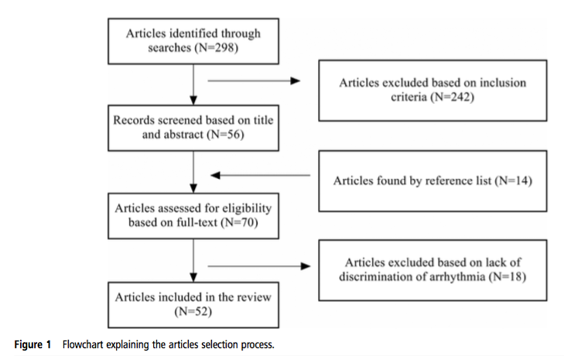
Notes:
Figura 1 Se muestra un diagrama de flujo que explica el proceso de selección de articulos.
Se identificaron 298 articulos a traves de la busqueda.
En base a los criterios de inclusion se excluyeron 242 articulos.
56 Registros fueron seleccionados basados en el titulo y el resumen.
14 Articulos fueron encontrados por las lista de referencias.
70 articulos elegidos para ser evaluados basados en el texto completo.
18 articulos fueron excluidos por falta de discriminacion entre las arritmias.
Lo que resulta en 52 articulos incluidos en la revision.

Slide 16
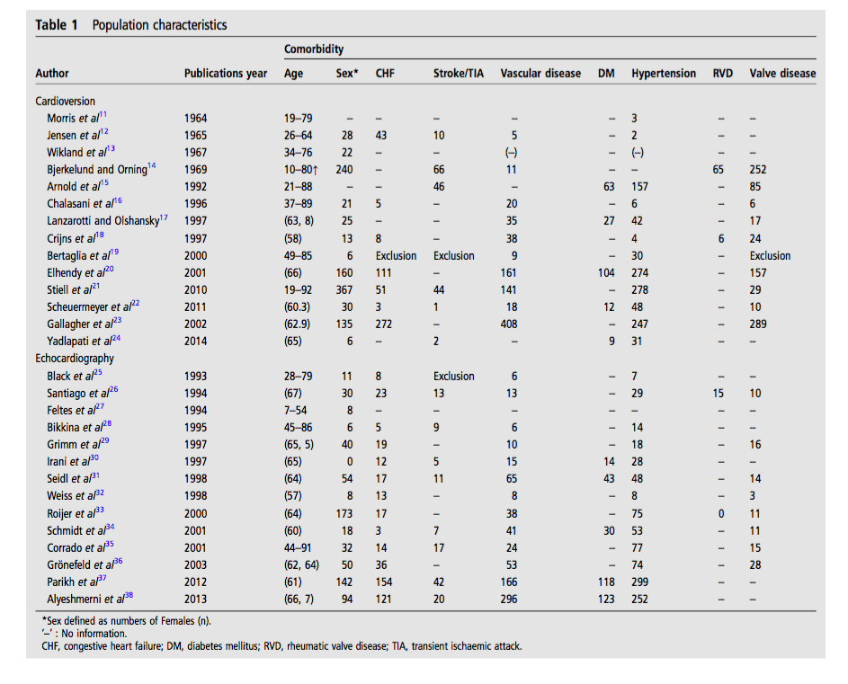
Notes:
Aquí tenemos la tabla numero 1, titulada: caracteristicas de la población en estudios que informan eventos Tromboembolicos en relación con procedimientos de cardioversión y ecocardiografía.
la primera columna de izquierda a derecha corresponde al autor del estudio, la siguiente columna al año de publicacion, luego encontramos la columna de edad, siguiente a ella la colmna correspondiente al sexo, luego la presencia de comorbilidades, columna de insuficiencia cardiaca congestiva, stroke o ataque isquemico transitorio, luego la columna de Diabetes mellitus, luego tenemos la columna de hipertension, luego tenemos la enfermedad valvular reumatica, y la columna correspodiente a enfermedad valvular.
En el pie de pagina encontramos que el * corresponde a que el sexo fue definido como el numero de mujeres. Los simbolos correspondientes a no informacion. Y las abreviaturas de CHF, DM, RVD, TIA. Al analizar la columna del año de publicacion podemos observar que: El período de publicación abarca desde 1964 hasta 2014. Al analizar la columna de edad, podemos evidenciar que los rangos de edad (y la edad media) muestran variaciones de un estudio a otro. Asi como tambien se aprecia diferencia en cuanto a el sexo de los pacientes, donde observamos como en algunos estudios como el de Stiell hay 361 mujeres mientras que en el estudio irani no habian pacientes.
El rango es el intervalo entre el valor maximo y el valor minimo, permite obtener una idea de la dispersion de los datos, cuanto mayor es el rango mas dispersos estan los datos.
Media: es una medida tendencia central, en una distribucion es el valor promedio observado. Para obtenerla se suman los valores y se divide entre el numero de observaciones.

Slide 17
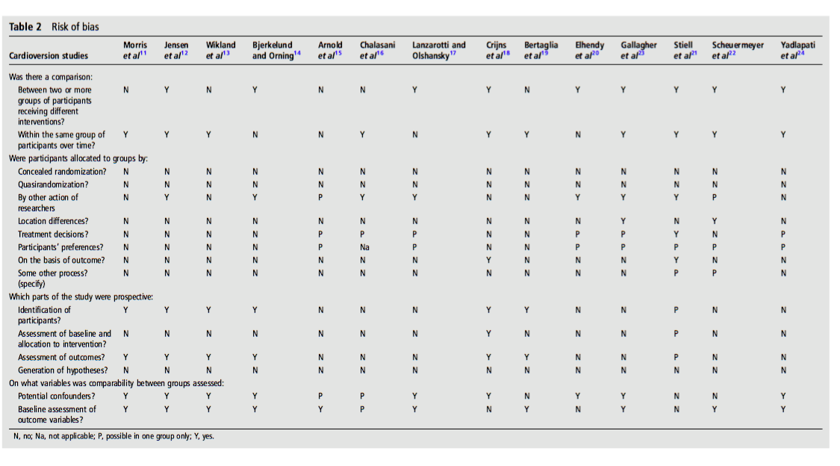
Notes:
Aca tenemos la tabla numero 2, titulada riesgo de sesgo. En la primera columna de izquierda a derecha encontramos una serie de preguntas y en las siguientes columnas los estudios de cardioversion. En el pie de tabla el significado de las abreviaturas:
Para entender esta tabla debemos recordar que la colaboracion cochrane recomienda una herramienta especifica para evaluar el riesgo de sesgo en cada estudio la misma incluye una descripcion y una valoracion para cada item en una tabla de riesgo de sesgo. La valoracion de cada item incluye la respuesta a una pregunta en la que las respuestas si indican un bajo valor de sesgo y las respuestas no indican un alto riesgo.
Sesgo: error sistematico o desviacion de la verdad en los resultados o inferencias.
Was there a comparison: hubo una comparacion entre dos o mas grupos de participantes recibiendo diferentes intervenciones?
Within the same group of participanta over time? Dentro del mismo grupo de participantes todo el tiempo.
Were participants allocated to groups by: los participantes fueron asignados al grupo por:
Aleatorizacion oculta
Cuasi aleatorio
Por otras acciones de los investigadores
Diferentes locaciones
Decisiones de tratamiento
Preferencias del participante
Sobre la base del resultado
Cuales partes del estudio fueron prospectivas?
Identificacion de los participantes
Evaluacion de la linea basal y asignacion a la intervencion
Evaluacion de resultados
Generacion de la hipotesis
On what variables was comparability between groups assessed: sobre que variables fue la comparacion entre los grupos asignados?
Posibles factores de confusion
Evaluacion inicial de las variables de resultados *

Slide 18
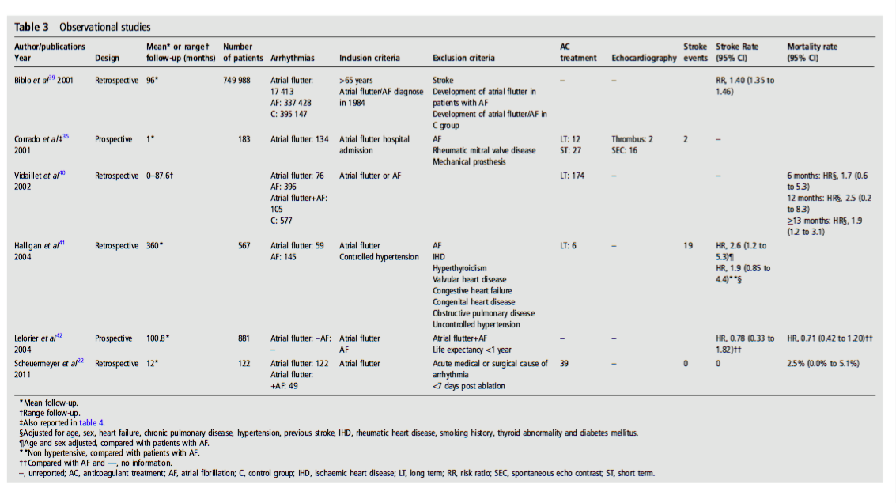
Notes:
Aquí tenemos la tabla numero 3, titulada estudios observacionales. De izquierda a derecha encontramos En la primera columna el autor y el año de publicacion. Luego tenemos la columna con la informacion del diseño del estudio, a continuacion la columna de los meses de seguimiento mostrados en rango o media. La siguiente columna corresponde al numero de pacientes, luego tenemos la columna de arritmias, la siguiente columna de criterios de inclusion, criterios de exclusion, la columna de tratamiento anticoagulante, luego la columna de ecocardiografia, luego la columna de stroke, luego la columna de la tasa de stroke, y la columna de tasa de mortalidad. En el pie de tabla se muestra lo que corresponde el * media de seguimiento. + rango de seguimiento. +- sera reportado en tabla 4.
Cuando analizamos la columna de poblacion Encontramos que los seis estudios observacionales publicados comprenden una población de estudio de 715 741 pacientes, de los cuales 17 804 (2,48%) pacientes tenían flutter auricular
Al analizar la columna de tasa de Stroke podemos ver que el grupo con flutter auricular tuvo 1.4 veces mas riesgo de presentar stroke en comparacion con el grupo de fibrilacion auricular.
Cabe acotar que al ser un estudio retrospectivo no se debio usar el estadistico de riesgo relativo, sino el odds ratio (ya que en el riesgo relativo no es posible calcular las tasas de incidencia), sin embargo se interpreta como riesgo relativo porque fue el que nos mostraron.
El grupo con flutter auricular tuvo 2.6 veces mas riesgo de presentar stroke en comparacion con el grupo con fibrilacion auricular.
En el grupo de flutter auricular con un seguimiento mayor a 13 meses Hubo 1.6 veces mas riesgo de muerte en comparacion con el grupo control.
Rango: es el intervalo entre el valor maximo y el valor minimo, permite obtener una idea de la dispersion de los datos, es una medida de dispersion. (como calcular el rango de edades)
media: es una medida de tendencia central, se calcula al sumar todos los numeros en el conjunto de datos y luego dividir entre el numero de valores.
RIESGO RELATIVO: Es una medida relativa del efecto porque indica cuanto mas veces tiende a desarrollar el evento en el grupo de sujetos expuestos al factor de exposicion en comparacion con el grupo no expuesto.
Hazard ratio permite ver como varia el riesgo a lo largo del tiempo

Slide 19
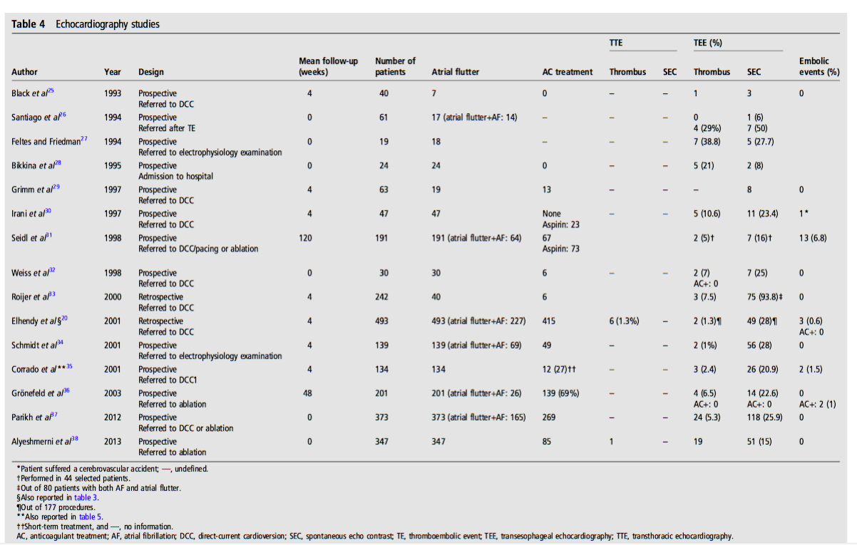
Notes:
Tabla numero 4 titulada estudios ecocardiograficos, en la primera columna encontramos los autores de los estudios, en la columna siguiente el año de publicacion, luego tenemos el diseño del estudio, en la siguiente columna la media de las semanas de seguimiento luego la columna del numero de pacientes, luego tenemos la columna de flutter auricular, despues tenemos la columna de tratamiento anticoagulante, y luego tenemos la columna correspondiente a la presencia de trombos o eco contraste espontaneo observados a traves eco transtoracico, luego la columna correspondiente a la preencia de tombos o eco contraste espontaeo observados a traves de eco transesofagico, y por ultimo la columna de los eventos embolicos en porcentajes. Al pie de tabla se observa…
Analizando esta tabla se puede observar que se Se encontraron 15 estudios publicados que reportaron hallazgos ecocardiográficos en pacientes con flutter auricular. A traves de la ecocardiografia TT solo un estudio encontro 6 pacientes (1.3%) con la presencia de trombos. (no discriminaron entre flutter auricular y FA).
Los estudios restantes informaron una prevalencia de trombo material de 0% a 38% y una prevalencia de SEC de 21% a 28%.
Al analizar la columna ECO contraste espontaneo se evidencia una prevalencia de SEC en el estudio de Santiago y cols. de 50% y en el estudio de Roijer y cols. Una prevalencia de 93.8%,, pero incluyeron pacientes con aleteo auricular y FA, y la prevalencia de flutter auricular per se era incierta.
Al analizar la columna siguiente Los eventos tromboembolicos reportados varían de 0 como se observa en el estudio de black y cols. a 13 eventos como se observa en el estudio de Seidl y cols, sin embargo no discriminaron entre flutter auricular y fibrilacion auricular.(0% a 6,8%). (descargar seidl)

Slide 20
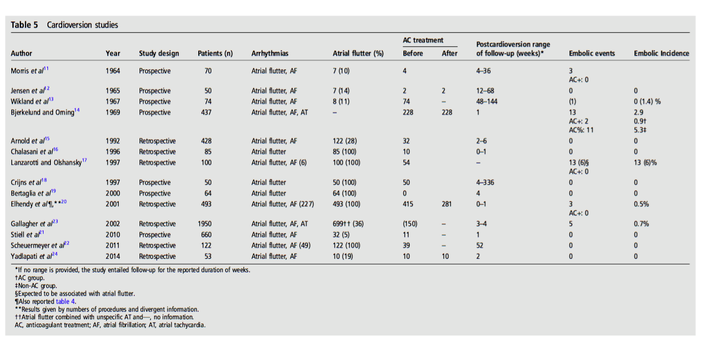
Notes:
Luego encontramos a la tabla numero 5 titulada estudios de cardioversion, en la primera columna muestra los diversos autores, la siguiente columna muestra el año de publicacion, luego el diseño del estudio, luego tenemos la columna de pacientes, luego la columna de arritmias, a continuacion la columna de flutter auricular en %, despues encontramos la columna de tratamiento anticoagulante dividida en antes o despues de la cardioversion y luego la columna de rango de seguimiento postcardioversion expresada en semanas, luego la columna de eventos embolicos y por ultimo la columna de incidencias tromboembolicas.
En el pie de tabla encontramos la siguiente informacion:
El uso y la notificación del tratamiento anticoagulante fueron generalmente pobres e inconsistentes
las tasas de TE variaron de 0% a 6%

Slide 21
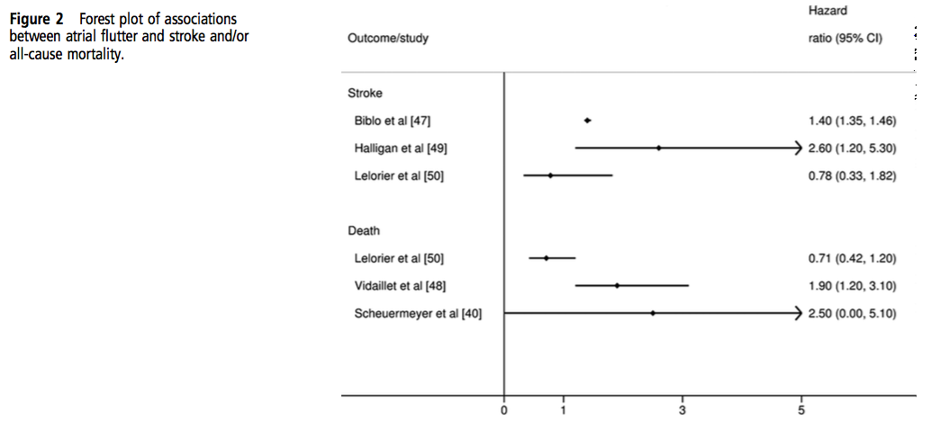
Notes:
Aca tenemos la la figura 2. titulada: forest plot de las asociaciones entre flutter auricular y stroke y todas las causas de mortalidad.
Donde encontramos con respecto a Stroke: 3 estudios
Donde encontramos con respecto a Stroke: 3 estudios
el grupo con flutter auricular tuvo 1.4 veces mas riesgo de presentar stroke en comparacion con el grupo de fibrilacion auricular.
El grupo con flutter auricular tuvo 2.6 veces mas riesgo de presentar stroke en comparacion con el grupo con fibrilacion auricular.
En el grupo de flutter auricular con un seguimiento mayor a 13 meses Hubo 1.6 veces mas riesgo de muerte en comparacion con el grupo control.

Slide 22
Discusión

Slide 23
Discusión
A pesar de las limitaciones de los datos observacionales e indirectos de los estudios ecocardiográficos, esta revisión sistemática confirma que los eventos tromboembólicos, el trombo auricular izquierdo y el eco contraste espontaneo son muy prevalentes en el flutter auricular.
Es evidente un claro aumento del riesgo de eventos tromboembolicos; sin embargo, debido a la gran heterogeneidad no es posible hacer una estimación exacta de este riesgo.
Es poco probable que el riesgo de apoplejía y tromboembolismo asociado con el Flutter auricular sea homogéneo y realmente dependa de la presencia de factores de riesgo adicionales.

Slide 24
Discusión
Las guías indican que el riesgo de tromboembolismo para los pacientes con Flutter auricular crónico se estima generalmente más alto que para los pacientes con ritmo sinusal, pero menos que los que tienen fibrilación auricular permanente.
En 2003, la ACC/AHA/ESC publico la guía para el tratamiento de pacientes con arritmias supra ventriculares y recomendó que el tratamiento con anticoagulantes en pacientes con fibrilación auricular debe extenderse a aquellos con Flutter auricular.
En las guías posteriores de 2006, 2008, 2010, 2011 y 2013 ACC/AHA/ESC, se mantiene la recomendación de la terapia antitrombótica para pacientes con Flutter auricular tanto como para aquellos con fibrilación auricular, con un nivel de evidencia C.

Slide 25
Discusión
Hubo 5 estudios que reportaron hallazgos en ecocardiograma transesofágico y eventos de TE. Por otro lado, tres estudios no encontraron relación entre eco contraste espontaneo y eventos tromboembólicos.
Irani y cols. encontraron 11 pacientes con eco contraste espontaneo positivo y uno de los pacientes sufrió un accidente cerebrovascular indefinido 4 días después del ETE y el inicio del tratamiento anticoagulante.
Seidl y cols. Realizaron ecocardiogramas transesofágicos a 44 pacientes con un evento tromboembólico previo o con un riesgo alto. Encontraron eco contraste espontaneo en siete pacientes; sin embargo, no se informa si estos pacientes fueron sometidos a cardioversión o ablación o si hubo un evento tromboembólico en este grupo.

Slide 26
Discusión
En 1998, Berger y Schweitzer publicaron una revisión de los artículos publicados entre 1966 y 1997, la cual incluyo 32 estudios con 4621 pacientes sometidos a cardioversión por flutter auricular y fibrilacion auricular, 92 pacientes (2%) tuvieron un episodio de TE después de la cardioversión, pero los resultados no discriminan entre las arritmias subyacentes.
En 2005, Ghali y cols. publicaron una revisión sistemática y un metanálisis sobre el flutter auricular y el riesgo de eventos tromboembolicos. Se incluyeron 13 estudios que investigaron el riesgo de TE en relación con la cardioversión y cuatro estudios que informaron de los riesgos de TE a largo plazo del flutter auricular.
Concluyeron que el riesgo notificado de tromboembolismo en torno al momento de la cardioversión para el aleteo auricular variaba según el estudio, y que los factores clínicos a nivel del estudio contribuían a la variabilidad de las tasas de acontecimientos notificadas. Sin embargo, sugirieron que el riesgo de tromboembolismo era efectivamente elevado en comparación con los pacientes en ritmo sinusal.

Slide 27
CONCLUSIÓN.

Slide 28
CONCLUSIÓN.
A pesar de las limitaciones de los estudios observacionales y los datos indirectos de los estudios ecocardiográficos, esta revisión sistemática sugiere que los eventos tromboembolicos, el trombo auricular izquierdo y el eco contraste espontaneo son prevalentes en el flutter auricular.
Parece haber una tendencia de un aumento del riesgo de eventos tromboembolicos con esta arritmia, y extrapolando los ensayos con fibrilación auricular, la trombo profilaxis debe ser considerada fuertemente en presencia de uno o más factores adicionales de riesgo de apoplejía.

Slide 29
LISTA DE COTEJO.
.ll1. ¿Fue proporcionado el diseño del estudio?
La pregunta de investigación y los criterios de inclusión deben establecerse antes de la realización de la revision.
2. ¿Hubo selección de estudios y extracción de datos duplicada?
Debe haber al menos dos extractores de datos independientes y debe existir un procedimiento de consenso para desacuerdos
3. ¿Se realizó una búsqueda exhaustiva de literatura?
Al menos dos fuentes electrónicas deben ser buscadas.. El informe debe incluir los años y las bases de datos utilizadas ( EMBASE y MEDLINE) / Las palabras clave y / o los términos MESH deben establecerse y, cuando sea factible, debe proporcionarse la estrategia de búsqueda. Todas las búsquedas deben complementarse consultando los contenidos actuales, revisiones, libros de texto, registros especializados o expertos en el campo particular de estudio, y revisando las referencias en los estudios encontrados.
.
Si
No
No puede responder
No aplica
Si
No
No puede responder
No aplica
Si
No
No puede responder
No aplica

Slide 30
4. ¿Se utilizó el estado de publicación como criterio de inclusión?
Los autores deben indicar que buscaron informes independientemente de su tipo de publicación. Los autores deben indicar si excluyeron o no algún informe (de la revisión sistemática), en función de su estado de publicación, idioma, etc.
5. ¿Se proporcionó una lista de estudios (incluidos y excluidos)?
Se debe proporcionar una lista de estudios incluidos y excluidos.
6. ¿Se proporcionaron las características de los estudios incluidos?
De forma agregada, como una tabla, los datos de los estudios originales deben proporcionarse a los participantes, las intervenciones y los resultados. Los rangos de características en todos los estudios analizados. Se debe informar la edad, raza, sexo, datos socioeconómicos relevantes, estado de la enfermedad, duración, gravedad u otras enfermedades.
Si
No
No puede responder
No aplica
Si
No
No puede responder
No aplica
Si
No
No puede responder
No aplica

Slide 31
Si
No
No puede responder
No aplica
7. ¿Se evaluó y documentó la calidad científica de los estudios incluidos?
Se deben proporcionar métodos de evaluación "a priori" (p. Ej., Para los estudios de efectividad si el autor eligió incluir solo estudios aleatorizados, doble ciego, controlados con placebo o la ocultación de la asignación como criterios de inclusión); para otros tipos de estudios, los artículos alternativos serán relevantes.
8. ¿La calidad científica de los estudios incluidos se utilizó adecuadamente al formular conclusiones?
Los resultados del rigor metodológico y la calidad científica deben ser considerados en el análisis y las conclusiones de la revisión, y expresados ​​explícitamente en la formulación de recomendaciones.
9. ¿Fueron apropiados los métodos utilizados para combinar los hallazgos de los estudios?
Para los resultados combinados, se debe realizar una prueba para garantizar que los estudios sean combinables, para evaluar su homogeneidad (es decir, la prueba de Chi cuadrado para la homogeneidad, I2). si existe heterogeneidad, se debe usar un modelo de efectos aleatorios y / o se debe tener en cuenta la conveniencia clínica de combinar (es decir, ¿es sensato combinar?).
Si
No
No puede responder
No aplica
Si
No
No puede responder
No aplica

Slide 32
10. ¿Se evaluó la probabilidad de sesgo de publicación?
Una evaluación del sesgo de publicación debería incluir una combinación de ayudas gráficas (por ejemplo, gráfico de embudo, otras pruebas disponibles) y / o pruebas estadísticas (por ejemplo, prueba de regresión de Egger).
11. ¿Se declaró el conflicto de interés?
Las posibles fuentes de apoyo deben ser claramente reconocidas tanto en la revisión sistemática como en los estudios incluidos.
Si
No
No puede responder
No aplica
Si
No
No puede responder
No aplica

Slide 33
APORTES DEL GRUPO.
1Esta revisión sistemática no permite responder la pregunta del ciclo, ya que en varios estudios incluyeron a pacientes con flutter auricular y fibrilación auricular y la prevalencia de Flutter per se era incierta, además se incluyó pacientes que ya recibían tratamiento anticoagulante.
2
3 La heterogeneidad de los datos presentes en la revision sistematica no permite establecer conclusiones.

Slide 34
APORTES DEL GRUPO.
4 Limitarse a estudios solo en ingles, excluyendo otros documentos, puede favorecer el sesgo de la información.
2
5 Incluir estudios de cardioversion – ablacion es una limitante, debido a que estos pacientes no forman parte de nuestra pregunta.

Slide 35
Gracias por su atención…

